Slide 1

03 - Pembentukan Citra dan Digitalisasi Citra
IF4073 Pemrosesan Citra Digital
Oleh: Dr. Ir. Rinaldi, M.T
Program Studi Teknik Informatika Sekolah Teknik Elektro dan Informatika Institut Teknologi Bandung
2025
1

Slide 2
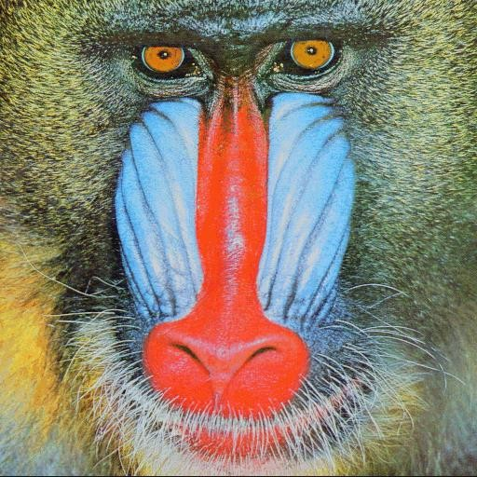
Model Citra
Secara matematis citra adalah fungsi intensitas cahaya pada bidang dwimatra disimbolkan dengan f(x, y), yang dalam hal ini:
(x, y)
f(x, y)
: koordinat pada bidang dwimatra
: intensitas cahaya (brightness) pada titik (x, y)
y
f(x,y)
x

Slide 3
Karena cahaya merupakan bentuk energi, maka intensitas cahaya bernilai antara 0 sampai tidak berhingga,
0 ≤ f(x, y) < ∞
Nilai f(x, y) sebenarnya adalah hasil kali:
i(x, y) =jumlah cahaya yang berasal dari sumbernya (illumination), nilainya antara 0 sampai tidak berhingga, dan
r(x, y) = derajat kemampuan obyek memantulkan cahaya (reflection), nilainya antara 0 dan 1.
Jadi, f(x, y) = i(x, y) ⋅ r(x, y),
yang dalam hal ini,
0 ≤ i(x, y) < ∞
0 ≤ r(x, y) ≤ 1

Slide 4
sumber cahaya
i(x,y)
a
permukaan
normal
f(x,y)
Sinyal f(x,y) ini yang ditangkap oleh mata atau kamera
4

Slide 5
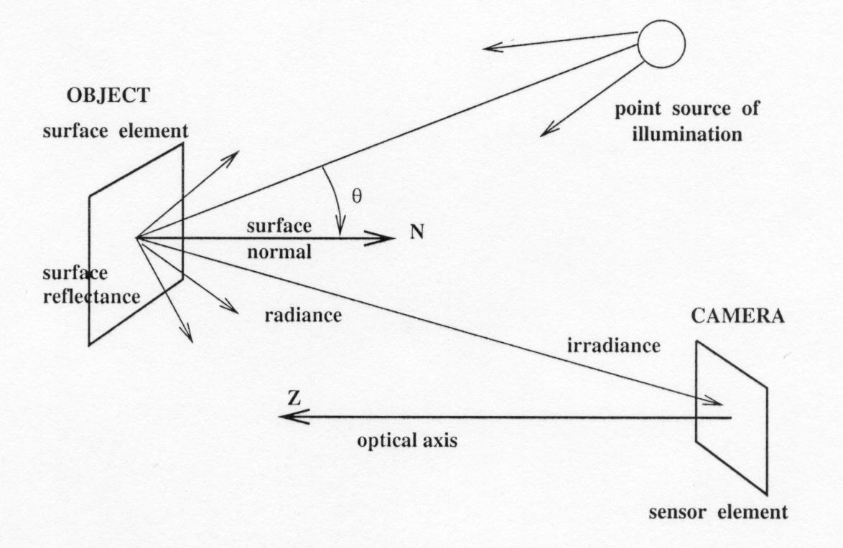
The scene is illuminated by a single source.
The scene reflects radiation towards the camera. The camera senses it via chemicals on film.

Slide 6
Nilai i(x, y) ditentukan oleh sumber cahaya, sedangkan r(x, y) ditentukan oleh karakteristik objek di dalam gambar.
Nilai r(x,y) = 0 mengindikasikan penyerapan total, sedangkan r(x,y) = 1 menyatakan pemantulan total.
Jika permukaan mempunyai derajat pemantulan nol, maka fungsi intensitas cahaya, f(x, y), juga nol.
Sebaliknya, jika permukaan mempunyai derajat pemantulan 1, maka fungsi intensitas cahaya sama dengan iluminasi yang diterima oleh permukaan tersebut.

Slide 7
Contoh-contoh nilai i(x, y):
pada hari cerah, matahari menghasilkan iluminasi i(x, y) ≈ 9000 foot candles,
pada hari mendung (berawan), matahari menghasilkan iluminasi i(x, y) ≈
1000 foot candles,
pada malam bulan purnama, sinar bulan menghasilkan iluminasi i(x, y) ≈ 0.01
foot candle.
Contoh nilai r(x, y)
benda hitam mempunyai r(x, y) = 0.01,
dinding putih mempunyai r(x, y) = 0.8,
benda logam dari stainlessteel mempunyai r(x, y) = 0.65,
salju mempunyai r(x, y) = 0.93.

Slide 8
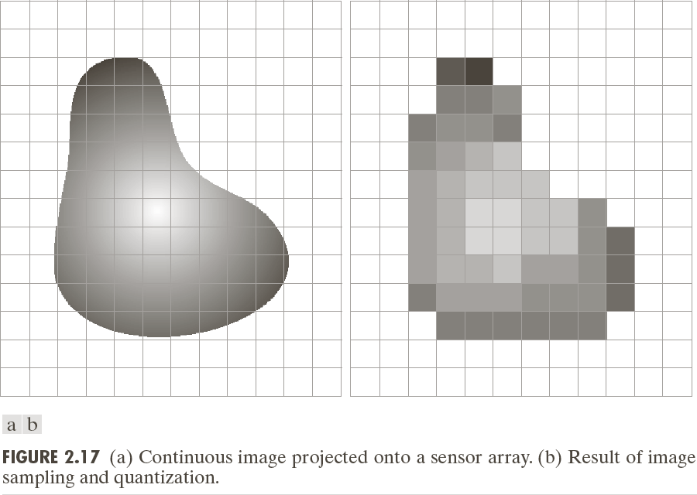
Digitalisasi Citra
Citra adalah sinyal kontinu dwimatra, f(x, y)
f(x,y) menyatakan intensitas cahaya pada posisi (x,y)
Agar citra dapat diolah oleh komputer digital, maka citra perlu di-digitalisasi (atau di-digitisasi) menjadi citra digital
Sebuah citra digital adalah versi diskrit dari citra kontinu
Citra kontinu
Citra digital

Slide 9
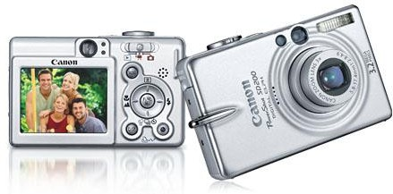
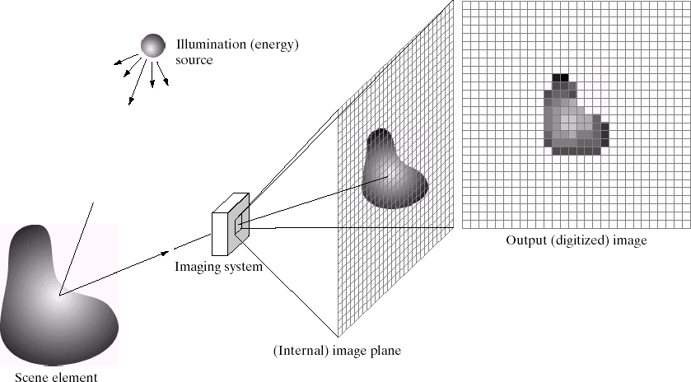
Akuisisi Citra Menjadi Citra Digital

Slide 10
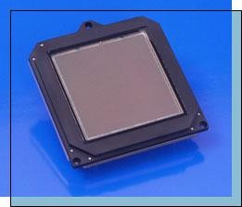
Sumber: Dr. George Bebis, Image Formation and Representation,
CS485/685 Computer Vision
Digital cameras
A digital camera replaces film with a sensor array.
  Each cell in the array is light- sensitive diode that converts photons to electrons
  Two common types
    Charge Coupled Device (CCD)
    Complementary metal oxide
semiconductor (CMOS)
http://electronics.howstuffworks.com/digital-camera.htm

Slide 11
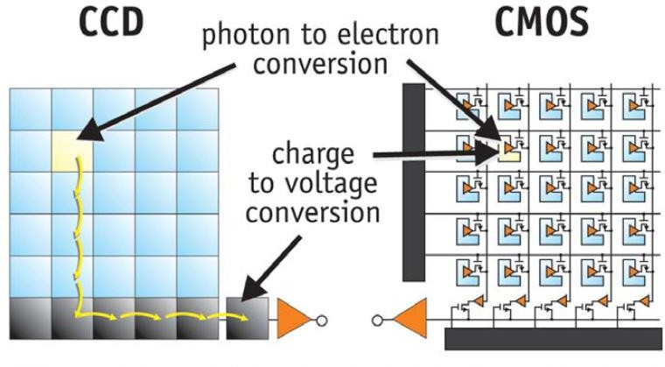
Sumber: Dr. George Bebis, Image Formation and Representation,
CS485/685 Computer Vision
CCD Cameras
CCDs move photogenerated charge from pixel to pixel and convert it to voltage at an output node.
An analog-to-digital converter (ADC) then turns each pixel's value into a digital value.
http://www.dalsa.com/shared/content/pdfs/CCD_vs_CMOS_Litwiller_2005.pdf

Slide 12
Sumber: Dr. George Bebis, Image Formation and Representation,
CS485/685 Computer Vision
CMOS Cameras
CMOs convert charge to voltage inside each element.
Uses several transistors at each pixel to amplify and move the charge using more traditional wires.
The CMOS signal is digital, so it needs no ADC.
http://www.dalsa.com/shared/content/pdfs/CCD_vs_CMOS_Litwiller_2005.pdf

Slide 13
Citra digital f(x, y) direpresentasikan sebagai matriks berukuran M x N
𝑓(0,0) 𝑓(0,1) . . . 𝑓(0, 𝑁 − 1)
𝑓(1,0) 𝑓(1,1)
. . . . . .
𝑓(𝑀 − 1,0) 𝑓(𝑀 − 1,1)
. . .
𝑓(1, 𝑁 − 1)
. . .
f(x, y) =
. . .
. . .
𝑓(𝑀 − 1, 𝑁 − 1)
M x N menyatakan resolusi citra, M baris dan N kolom
Setiap elemen matriks menyatakan sebuah pixel (picture element)
Nilai f(i, j) menyatakan nilai intensitas pixel pada posisi (i, j), yang dinamakan graylevel (derajat keabuan).

Slide 14
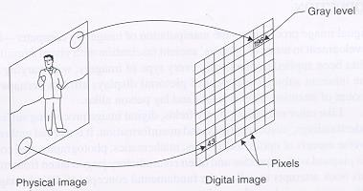
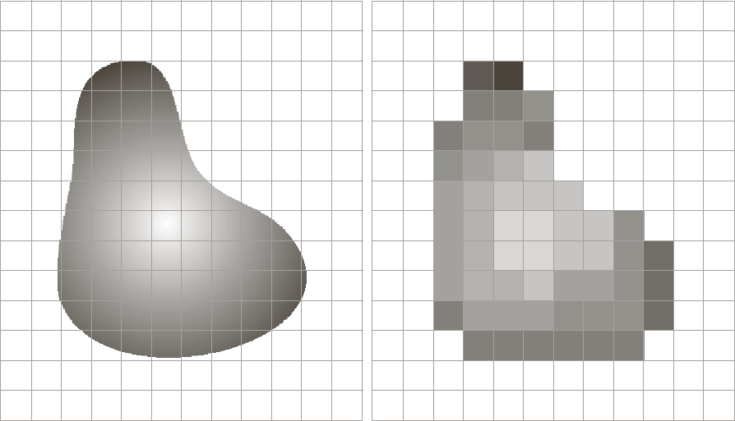
Proses digitalisasi citra ada dua tahap:
  Penerokan (sampling): yaitu digitalisasi secara spasial (x, y).
  Kuantisasi: yaitu mengangkakan nilai intensitas f(x, y) menjadi integer.
Kedua proses di atas berkaitan dengan diskritisasi tetapi dalam ranah berbeda
Sumber: Dr. George Bebis, Image Formation and Representa₁₄tion,
CS485/685 Computer Vision

Slide 15
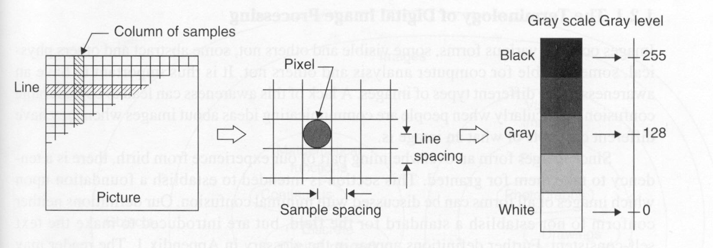
Proses digitalisasi citra
Penerokan
Kuantisasi

Slide 16
Penerokan (sampling)
Citra kontinu diterok menjadi grid-grid yang berbentuk bujursangkar
Penerokan bertujuan untuk menentukan seberapa banyak pixel yang diperlukan untuk merepresentasikan citra kontinu, dan bagaimana pengaturannya
Penerok
Citra kontinu
Citra digital

Slide 17
Jumlah terokan biasanya diasumsikan perpangkatan dari dua,
N = 2^{n}
yang dalam hal ini,
N = jumlah penerokan pada suatu baris/kolom
n = bilangan bulat positif
Contoh ukuran penerokan: 256 × 256 pixel,
128 × 256 pixel,
512 x 1024 pixel
dst

Slide 18
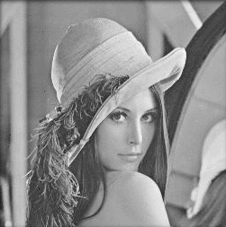


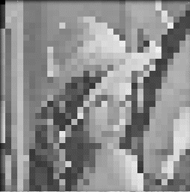
Contoh penerokan:
original image, n = 8 (256 x 256)
n = 7 (128 x 128)
n = 6 (64 x 64)
n = 5 (32 x 32)
Catatan: Citra telah disamakan ukurannya untuk perbandingan

Slide 19
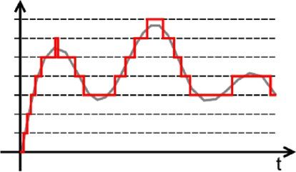
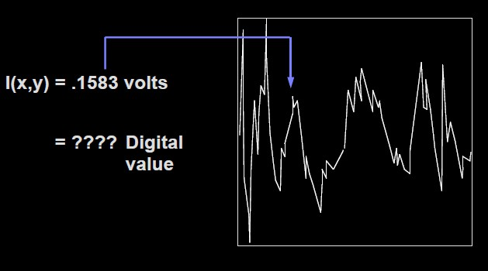
Kuantisasi
Kuantisasi berkaitan dengan diskritisasi nilai intensitas cahaya pada koordinat (x, y).
Tujuan kuantisasi adalah memetakan nilai dari sinyal kontinu menjadi K buah nilai diskrit (K buah level)
Beberapa teknik kuantisasi: uniform mapping, logarithmic mapping, dll
Sumber: Antonio, R. C., Paiva, Image representation, sampling, and quantization, ECE 6962 – Fall 2010
19

Slide 20
Nilai intensitas pixel dalam integer dinyatakan dalam selang [0, K – 1].
Selang [0, K – 1] disebut skala keabuan (graylevel)
Proses kuantisasi membagi skala keabuan [0, K – 1] menjadi K buah nilai, yaitu 0, 1,
2, …, K – 1.
Biasanya K diambil perpangkatan dari 2,
K = 2^{m}
yang dalam hal ini,
K = skala keabuan
m = bilangan bulat positif

Slide 21
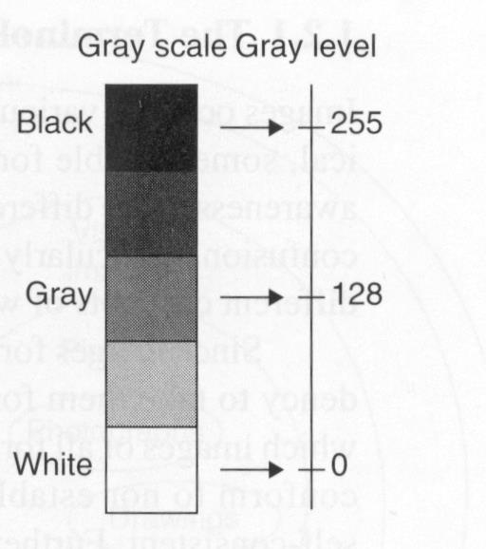
K = 2^{m}
0
Skala keabuan
Rentang nilai keabuan
Pixel depth
₂1
₂2
₂3
₂4
₂8
(2 nilai) | 0, 1 | 1 bit
(4 nilai) | 0, 1, 2, 3 | 2 bit
(8 nilai) | 0, 1, 2, 3, 4, 5, 6, 7 | 3 bit
(16 nilai) | 0, 1, …, 15 | 4 bit
(256 nilai) | 0, 1, …, 255 | 8 bit
255

Slide 22





Pemilihan K
Sumber: Unknown, Introduction to Computer Vision, Digitization
K = 2 graylevel
K = 4 graylevel
Original image
K = 16 graylevel
K = 32 graylevel
22

Slide 23
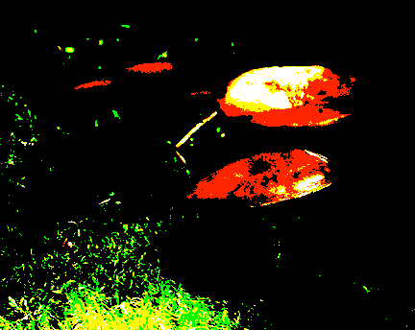
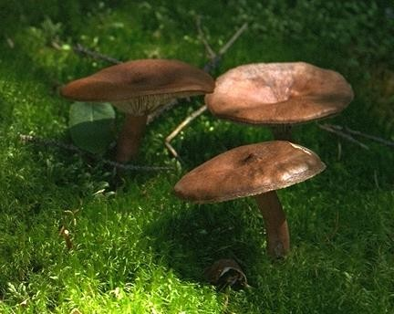
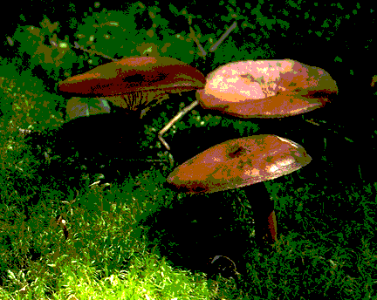
K = 2 graylevel (untuk tiap komponen warna)
Original image
K = 4 graylevel (untuk tiap
komponen warna)
Sumber: Unknown, Introduction to Computer Vision, Digitization
23

Slide 24

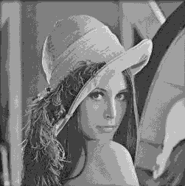
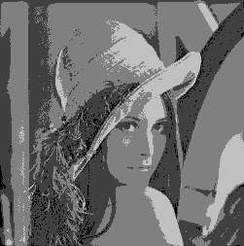
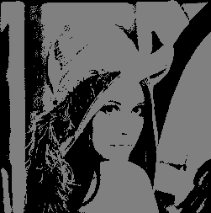
Sumber: Dr. George Bebis, Image Formation and Representation,
CS485/685 Computer Vision
32 gray levels (5 bits/pixel) 16 gray levels (4 bits/pixel)
256 gray levels (8bits/pixel)
8 gray levels (3 bits/pixel)
4 gray levels (2 bits/pixel)
2 gray levels (1 bit/pixel)

Slide 25
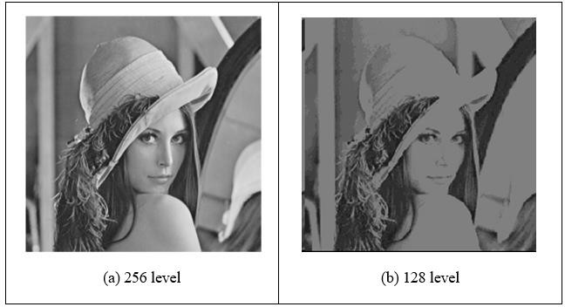
Citra Lena yang dikuantisasi ke dalam 256 level dan 128 level keabuan

Slide 26

1 pixel = 8 bit = 256 graylevel → 0 sampai 255
127 127 129 124 127 133 131 133 127
130 133 128 128 130 130 127 128 137
128 125 130 129 127 130 127 123 130
129 132 130 128 126 131 129 131 130
124 130 129 127 122 128 131 129 131
123 127 129 128 129 130 127 131 132

Slide 27
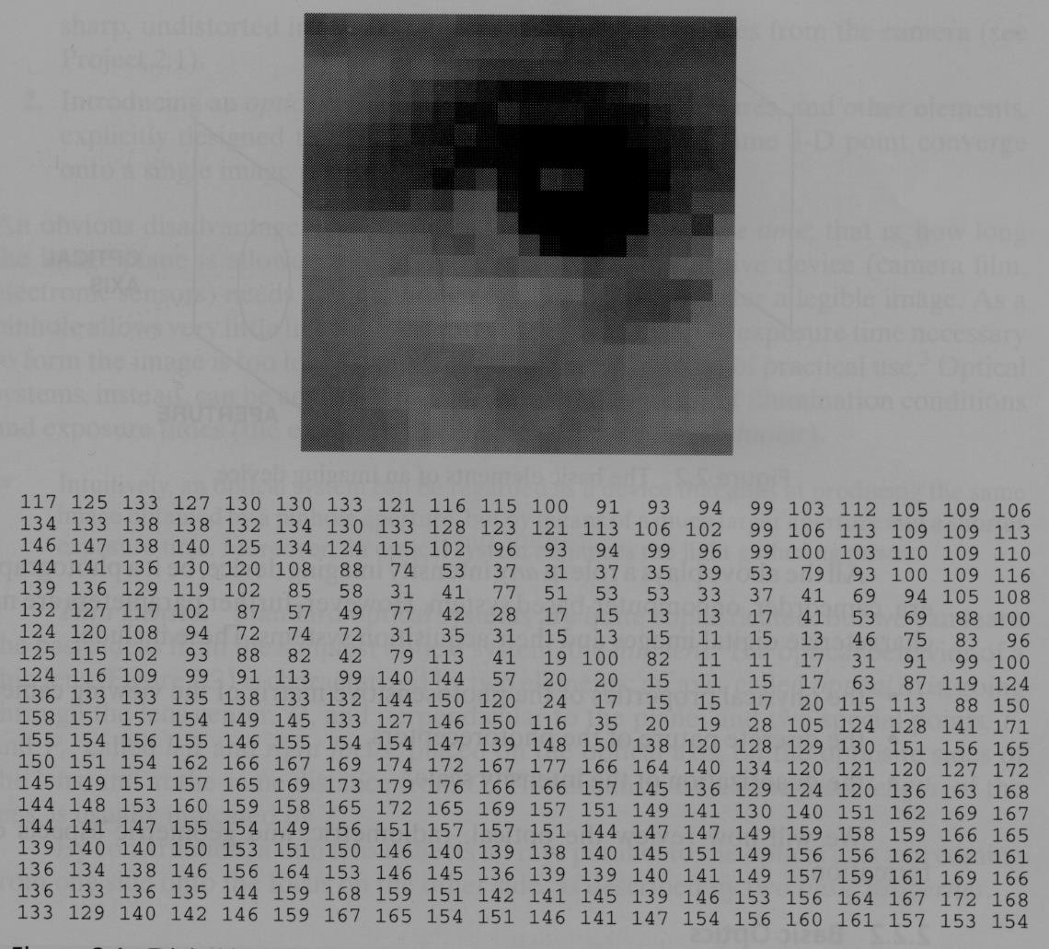
1 pixel = 8 bit = 256 graylevel → 0 sampai 255

Slide 28
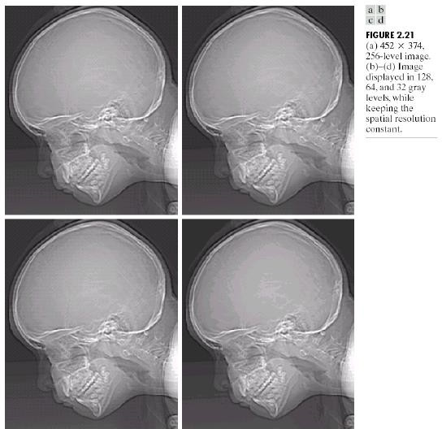
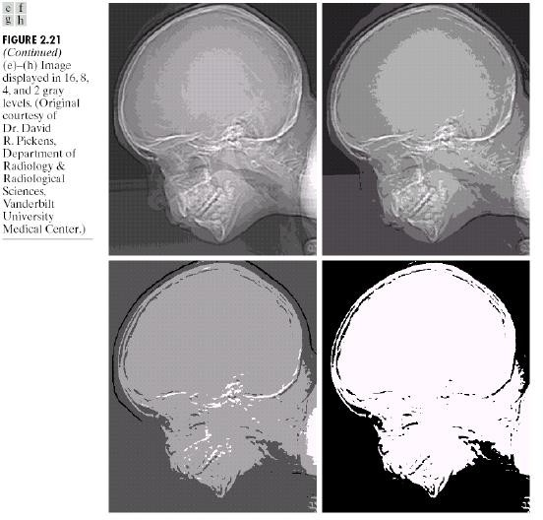
Penurunan mutu citra karena kuantisasi keabuan

Slide 29
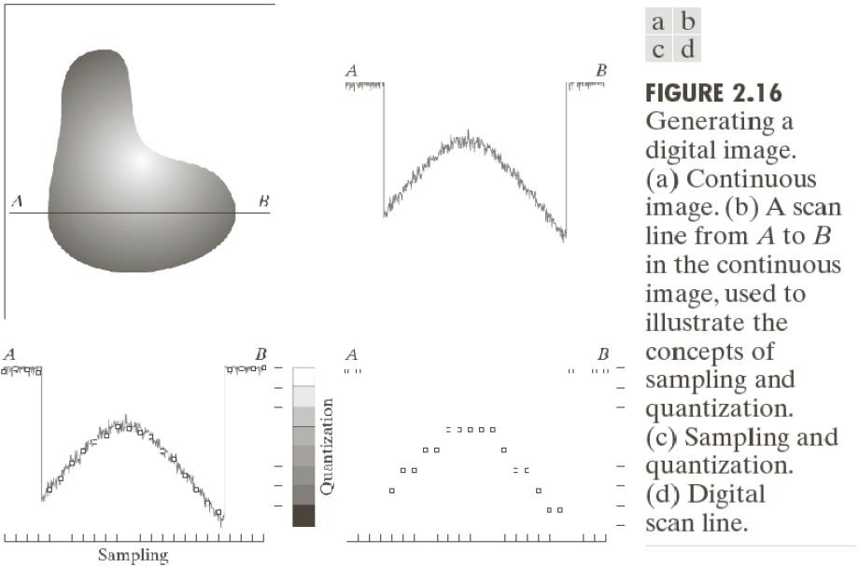
Proses digitalisasi citra secara keseluruhan
Sumber: Rafael C. Gonzalez, Richard E. Woods, Digital Image Proces₂s₉ing

Slide 30
(a)
(b)
(a) Citra kontinu diproyeksikan ke array sensor. (b) Citra hasil penerokan dan kuantisasi

Slide 31
Beberapa Teknik Kuantisasi
Uniform mapping
Logarithmic mapping

Slide 32
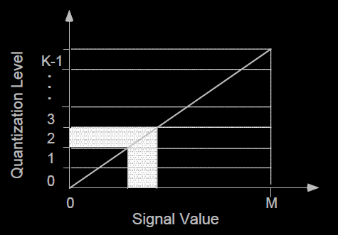
1. Uniform Mapping
Uniform mapping membagi sinyal di dalam selang [0, M] menjadi K buah upa-selang (sub-interval) yang berjarak sama
Selanjutnya, nilai-nilai integer 0, 1, 2, …, K – 1 di-assign ke setiap upa-selang
Semua nilai sinyal di dalam selang [0, M] dinyatakan dalam nilai integer yang diasosiasikan.
Sumber: Unknown, Introduction to Computer Vision, Digitization

Slide 33
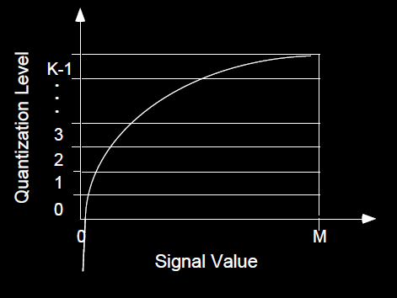
2. Logarithmic mapping
Sinyal f(x, y) dinyatakan dalam log f(x,y)
Efeknya sbb:
Akibatnya, sinyal bernilai rendah ditingkatkan kualitas nilainya

Slide 34
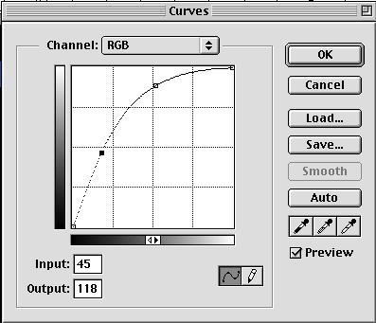
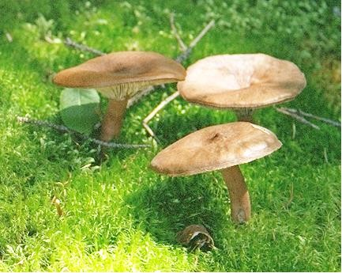
Kurva kuantisasi
Original image
Hasil kuantisasi logaritmik
34

Slide 35
Umumnya 256 level (8 bit/pixel) sudah cukup untuk merepresentasikan nilai intensitas pixel.
Jika citra digital berukuran M x N dan setiap pixel kedalamannya b bit, maka kebutuhan memori untuk mereresentasikan citra adalah
M x N x b bit
Untuk citra berwarna, 256 level digunakan untuk setiap warna.
Citra berwarna terdiri dari tiga kanal warna: – red, green, and, blue – Kombinasi ketiga warna menghasilkan persepsi warna-warna yang kita lihat.

Slide 36
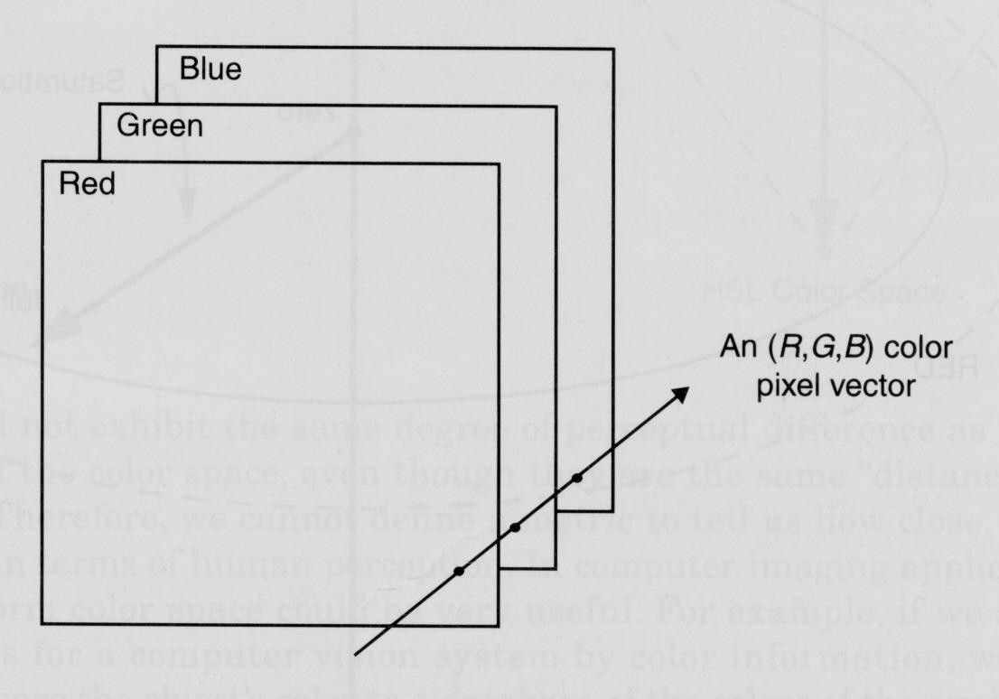

Slide 37




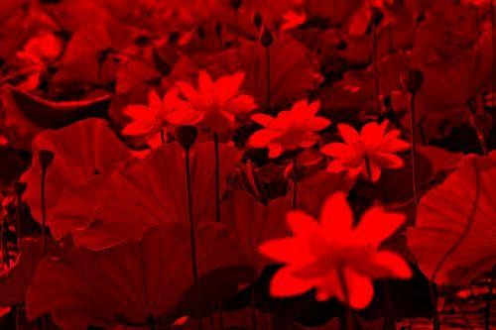
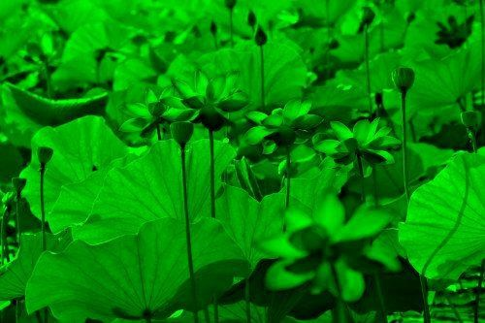
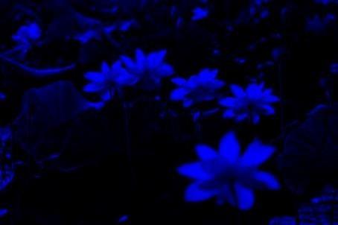
=
Red
Green
Blue

Slide 38
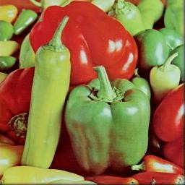
148 | 162 | 175 | 182 | 189 | 194 | 195 | 193 | 195 | 195 | 197
148 | 164 | 174 | 176 | 185 | 189 | 191 | 191 | 196 | 194 | 195
144 | 159 | 167 | 176 | 178 | 185 | 188 | 191 | 196 | 194 | 197
128 | 147 | 157 | 168 | 173 | 179 | 182 | 184 | 191 | 191 | 192
119 | 134 | 148 | 160 | 164 | 170 | 179 | 176 | 181 | 189 | 185
145 | 124 | 142 | 151 | 160 | 168 | 169 | 174 | 180 | 182 | 183
172 | 120 | 140 | 153 | 157 | 169 | 171 | 178 | 180 | 182 | 182
196 | 120 | 129 | 144 | 152 | 158 | 167 | 170 | 177 | 176 | 178
204 | 144 | 116 | 134 | 142 | 149 | 155 | 165 | 165 | 170 | 171
Red
42 | 43 | 48 | 50 | 53 | 56 | 56 | 53 | 54 | 54 | 54
50 | 49 | 51 | 47 | 53 | 55 | 56 | 55 | 59 | 55 | 54
51 | 48 | 47 | 49 | 49 | 51 | 50 | 52 | 54 | 51 | 54
53 | 48 | 45 | 49 | 50 | 52 | 50 | 48 | 51 | 50 | 50
59 | 43 | 43 | 48 | 47 | 48 | 54 | 47 | 49 | 55 | 50
100 | 42 | 41 | 42 | 44 | 46 | 45 | 46 | 50 | 52 | 50
142 | 47 | 43 | 42 | 39 | 46 | 44 | 48 | 49 | 51 | 49
185 | 65 | 44 | 42 | 42 | 43 | 48 | 46 | 50 | 48 | 49
209 | 106 | 44 | 42 | 41 | 42 | 44 | 50 | 48 | 50 | 49
Green
16 | 24 | 32 | 35 | 37 | 40 | 40 | 37 | 37 | 38 | 36
19 | 25 | 31 | 28 | 34 | 37 | 38 | 37 | 40 | 35 | 33
17 | 23 | 27 | 33 | 32 | 35 | 33 | 36 | 39 | 35 | 37
20 | 19 | 23 | 31 | 33 | 34 | 34 | 32 | 36 | 35 | 35
29 | 16 | 24 | 33 | 32 | 34 | 39 | 30 | 31 | 38 | 34
71 | 11 | 18 | 24 | 30 | 33 | 30 | 30 | 34 | 36 | 34
113 | 14 | 16 | 21 | 24 | 32 | 30 | 32 | 33 | 35 | 33
156 | 32 | 13 | 20 | 25 | 28 | 33 | 31 | 35 | 33 | 32
Blue
177 72
9 16 22 26 30 35 32 33 32

Slide 39
Kode program Matlab untuk dekomposisi R, G, B dari citra berwarna
function fig = imColorSep(A)
% IMCOLORSEP Displays the RGB decomposition of a full-color image
%
% Syntax: fig = imColorSep(A);
%
% Example: A = imread('peppers.png');
% fig = imColorSep(A);
%
%
% Written by: Rick Rosson, 2007 December 26
%
% Revised: Rick Rosson, 2008 January 2
%
% Copyright (c) 2007-08 Richard D. Rosson. All rights reserved.
%
%
% Number of gray scale values:
N = 256;
% Make sure data type of image array is 'uint8': A = im2uint8(A);
% Create figure window: fig = figure;
% Display full color image: subplot(2,2,1); imshow(A);
title('Full Color');
% Cell array of color names: ColorList = { 'Red' 'Green' 'Blue' };
% Gray-scale column vector: % range [ 0 .. 1 ] gr = 0:1/(N-1):1; % increment 1/(N-1)
% Display each of the three color components:
for k = 1:3
% color map: cMap = zeros(N,3); cMap(:,k) = gr;
% Display monochromatic image: subplot(2,2,k+1); imshow(ind2rgb(A(:,:,k),cMap)); title(ColorList{k});
end end
Sumber: https://www.mathworks.com/matlabcentral/fileexchange/18125-rgb-image-decom3p9osition

Slide 40
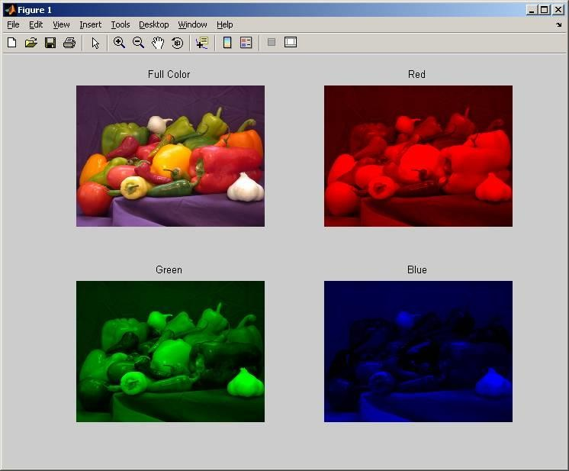
40

Slide 41
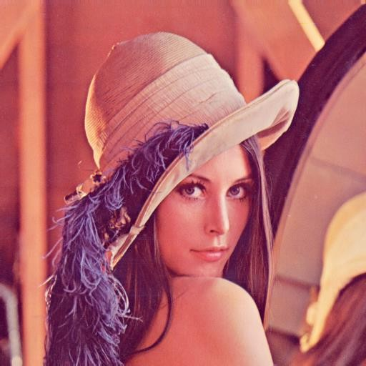
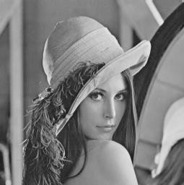
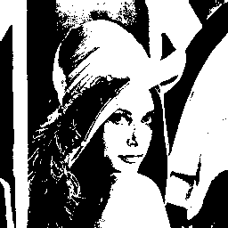
Secara umum dikenal 3 jenis citra digital:
Citra biner (1 pixel = 1 bit)
Graylevel hanya 0 dan 1 (hitam dan putih)
Citra grayscale (1 pixel umumnya 8 bit)
Graylevel dari 0 sampai 255 (hitam ke putih)
Citra berwarna (24-bit RGB)
Terdiri dari tiga kanal warna: red (R), green (G), dan blue(B)
Graylevel pada setiap kanal warna panjangnya 8 bit
Color image (24-bit RGB)
Grayscale image (8-bit)
Binary image (1-bit)
41

Slide 42
Resolusi
Citra digital merupakan hasil diskritisasi citra kontinu, baik penerokan dalam ranah ranah spasial maupun kuantisasi dalam ranah nilai intensitas (intensitas).
Oleh karena itu, istilah resolusi valid untuk setiap ranah, meskipun resolusi sering
diacu dalam penerokan secara spasial.
Resolusi berkaitan dengan detil dari citra, yaitu seberapa banyak pixel yang ditampilkan pada setiap inchi citra. Semakin tinggi resolusi citra semakin banyak pixel per inchi (PPI) dan menghasilkan citra berkualitas tinggi.
Resolusi sering dinyatakan dalam ukuran citra (lebar x tinggi)
Sebagai contoh, citra yang lebarnya 2048 pixel dan tinggi 1536 pixel (2048 x 1536) mengandung 3.145.728 pixels (atau 3.1 Megapixel).

Slide 43
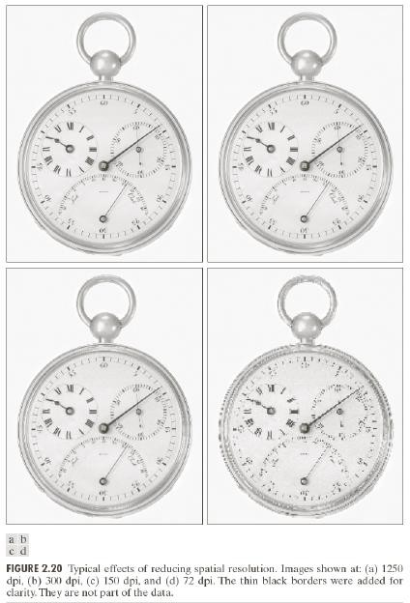

Slide 44
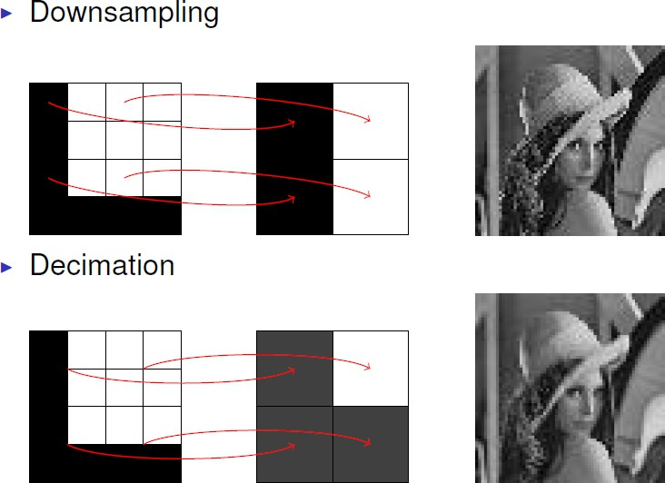
Resolusi yang rendah seringkali terjadi akibat reduksi pada proses penerokan.
Dua kemungkinan penyebab reduksi pada resolusi penerokan: (1) pengambilan terokan (downsampling), dan (2) penipisan (decimation)

Slide 45
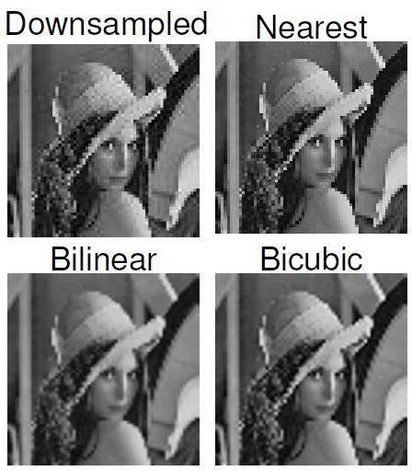
Untuk meningkatkan resolusi akibat penerokan, maka perbaikan yang dilakukan adalah dengan melakukan interpolasi
Metode interpolasi yang umum digunakan:
  Nearest neighbor
  Bilinear interpolation
  Bicubic interpolation

Slide 46
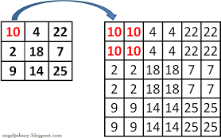
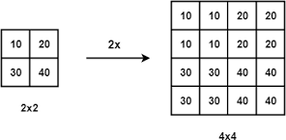
Nearest Neighbor Interpolation

Slide 47
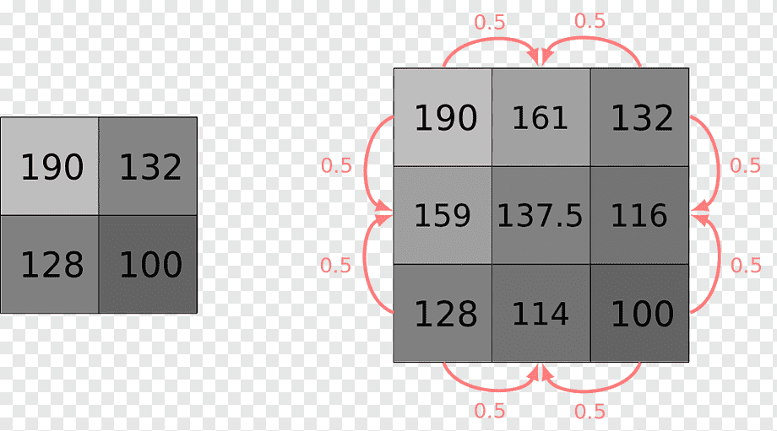
Bilinear Interpolation
Menggunakan empat pixel bertetangga

Slide 48
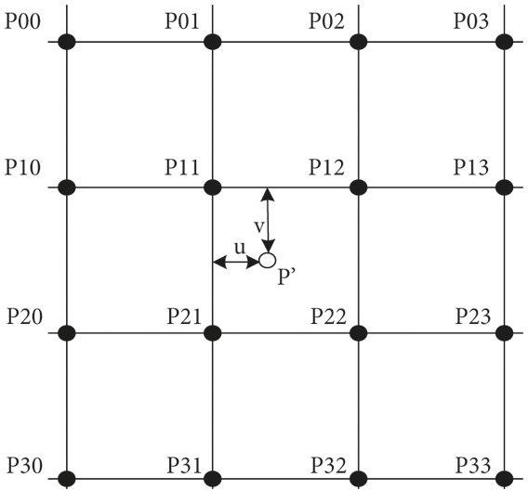
Bicubic Interpolation
Lebih lanjut tentang interpolasi citra akan dibahas dalam pokok bahasan tersendiri
Menggunakan 16 pixel bertetangga

Slide 49
Referensi
Dr. George Bebis, Image Formation and Representation, CS485/685 Computer Vision
Antonio, R. C., Paiva, Image representation, sampling, and quantization,
ECE 6962 – Fall 2010
Unknown, Introduction to Computer Vision, Digitization
Rafael C. Gonzalez, Richard E. Woods, Digital Image Processing,
Prentice Hall
49

